Slide 1

Mời các em nghe đoạn video sau và trả lời câu hỏi
- Đoạn video trên đang nhắc lại tác phẩm nào?
- Khi thưởng thức một tác phẩm văn chương, bản thân em thu nhận được điều gì?

Slide 2

Văn bản 2:
Ý NGHĨA VĂN CHƯƠNG
Hoài Thanh

Slide 3
I. TRẢI NGHIỆM CÙNG VĂN BẢN
- Đọc chú ý ngữ điệu, giọng đọc to rõ.
- Đến chỗ có các kí hiệu , , thì dừng lại một vài phút nhìn qua ô tương ứng để suy ngẫm về những yêu cầu của SGK. Có thể viết ra giấy câu trả lời.

Slide 4
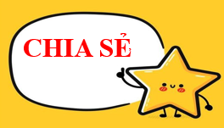
Câu 1 (Suy luận): Tác giả kể câu chuyện ở đầu văn bản nhằm mục đích gì?
Câu 2 (Theo dõi): Xác định một số từ ngữ, câu văn thể hiện đánh giá chủ quan của người viết trong đoạn này.
Câu 3 (Suy luận): Văn nhân, thi sĩ làm phong phú thêm cuộc sống con người bằng cách

Slide 5
- Câu 1 (Suy luận): Tác giả kể câu chuyện ở đầu văn bản nhằm mục đích gì?
Tác giả kể câu chuyện ở đầu văn bản để minh hoạ, dẫn dắt vào ý tưởng thơ ca bắt nguồn từ tình cảm, cảm xúc của con người.(mục đích dẫn dắt và giới thiệu về nguồn gốc của thi ca).

Slide 6
Câu 2 (Theo dõi): Xác định một số từ ngữ, câu văn thể hiện đánh giá chủ quan của người viết trong đoạn này.
Một số từ ngữ, câu văn thể hiện đánh giá chủ quan của người viết trong đoạn:
Từ ngữ | Câu văn
“Phạm vi hẹp hòi của bản thân”, “sự sống muôn hình vạn trạng”, “lòng yêu thương vô cùng của nhà văn”, “một người yêu Thuý Kiều nồng nàn hơn Kim Trọng”,… | “Văn chương sẽ là hình dung của sự sống muôn hình vạn trạng. Chẳng những thế, văn chương còn tạo ra sự sống . Vũ trụ này tầm thường, chật hẹp, không đủ thoả mãn mối tình cảm dồi dào của nhà văn?”

Slide 7
Câu 3 (Suy luận): Văn nhân, thi sĩ làm phong phú thêm cuộc sống con người bằng cách
Văn nhân, thi sĩ làm phong phú thêm cuộc sống con người bằng cách dùng tình cảm và sự sáng tạo của bản thân để làm phong phú thêm ý nghĩa khi miêu tả thế giới.

Slide 8
II. SUY NGẪM VÀ PHẢN HỒI
1. Tìm hiểu luận đề, luận điểm, lí lẽ và bằng chứng trong văn bản

Slide 9
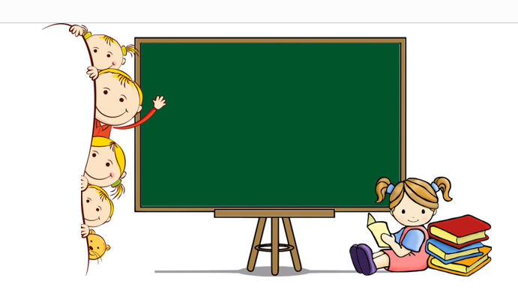
Các nhóm hoàn thành các phiếu học tập theo phân công như sau:
Phiếu học tập số 1: nhóm 1,2.
Phiếu học tập số 2: nhóm 3, 4
Phiếu học tập số 3: nhóm 5,6.
THẢO
LUẬN
NHÓM

Slide 10

PHIẾU HỌC TẬP SỐ 1
TÌM HIỂU LUẬN ĐỀ, LUẬN ĐIỂM, LÍ LẼ VÀ BẰNG CHỨNG TRONG VĂN BẢN
- Luận đề của văn bản là gì?
………………............................................................................................................
- Xác định bố cục và luận điểm của văn bản dựa vào gợi ý sau:
Gợi ý : Xác định luận đề dựa vào nhan đề văn bản, nội dung bao quát của văn bản. Xác định bố cục và nội dung chính của từng phần, từ đó suy ra luận điểm.
BỐ CỤC CỦA VĂN BẢN | LUẬN ĐIỂM
Phần 1: Từ đầu đến “lòng vị tha” | Nguồn gốc cốt yếu của văn chương là lòng thương người, lòng thương muôn vật, muôn loài
Phần 2: ……………………………………………………………………………… | …………………………………………………………………….........................................................

Slide 11
PHIẾU HỌC TẬP SỐ 2
TÌM HIỂU LUẬN ĐỀ, LUẬN ĐIỂM, LÍ LẼ VÀ BẰNG CHỨNG
Câu 2: Vẽ sơ đồ dựa vào gợi ý sau:
LUẬN ĐỀ
……………………….
LUẬN ĐIỂM 1
……………………..
LUẬN ĐIỂM 2
…………………………
LÍ LẼ
…...
BẰNG CHỨNG
………………
LUẬN ĐIỂM 1.1 …………………
LUẬN ĐIỂM 1.2
…………………
LÍ LẼ
…...
BẰNG CHỨNG
………………
LÍ LẼ
…...
BẰNG CHỨNG
………………

Slide 12
PHIẾU HỌC TẬP SỐ 3
TÌM HIỂU LUẬN ĐỀ, LUẬN ĐIỂM, LÍ LẼ VÀ BẰNG CHỨNG
TRONG VĂN BẢN
Câu 3: Lí lẽ, bằng chứng nào trong văn bản Ý nghĩa văn chương của Hoài Thanh để lại cho em ấn tượng sâu sắc nhất? Hãy chia sẻ ấn tượng của em với các bạn.

Slide 13
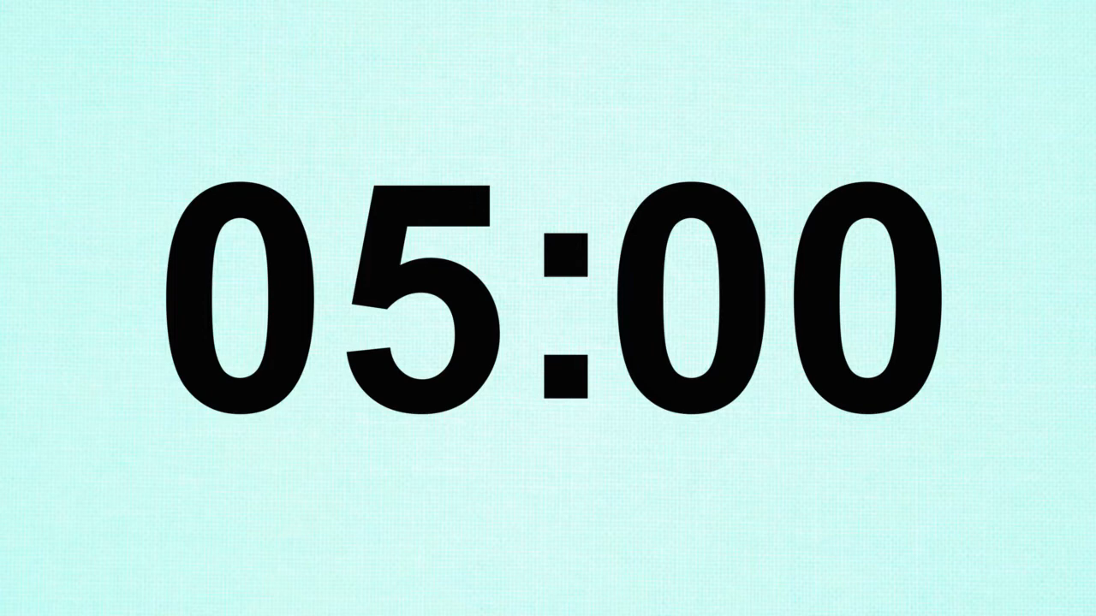
Các nhóm hoàn thành các phiếu học tập theo phân công như sau:
Phiếu học tập số 1: nhóm 1,2.
Phiếu học tập số 2: nhóm 3, 4
Phiếu học tập số 3: nhóm 5,6.
THẢO
LUẬN
NHÓM

Slide 14
PHIẾU HỌC TẬP SỐ 1
TÌM HIỂU LUẬN ĐỀ, LUẬN ĐIỂM, LÍ LẼ VÀ BẰNG CHỨNG TRONG VĂN BẢN
- Luận đề của văn bản là: Ý nghĩa văn chương
- Bố cục và luận điểm của văn bản
BỐ CỤC CỦA VĂN BẢN | LUẬN ĐIỂM
Phần 1: Từ đầu đến “lòng vị tha” | Nguồn gốc cốt yếu của văn chương là lòng thương người, lòng thương muôn vật, muôn loài
Phần 2: Phần còn lại | Văn chương gây cho ta những tình cảm ta không có, luyện những tình cảm ta sẵn có; cuộc đời phù phiếm và chật hẹp của cá nhân vì văn chương mà trở nên thâm trầm và rộng rãi đến nghìn lần

Slide 15
LUẬN ĐỀ
Ý nghĩa văn chương
LUẬN ĐIỂM 1
Nguồn gốc cốt yếu của văn chương là lòng thương người, lòng thương muôn vật, muôn loài
LUẬN ĐIỂM 2
Văn chương gây cho ta những tình cảm ta không có, luyện những tình cảm ta sẵn có; cuộc đời phù phiếm và chật hẹp
LUẬN ĐIỂM 1.1
Văn chương là hình dung của sự sống muôn hình vạn trạng
LUẬN ĐIỂM 1.2
Văn chương còn sáng tạo ra sự sống
LÍ LẼ – Cả phong cảnh đã thay hình đổi dạng từ khi có những nhà văn đưa cảm giác riêng của họ làm thành cảm giác chung của mọi người
– Thế giới như ngày nay là một sự sáng tạo của nghệ sĩ
– Nếu thiếu nghệ sĩ trong lịch sử và tâm linh nhân loại, “cảnh tượng nghèo nàn sẽ đến bực nào”
BẰNG CHỨNG
Những ví dụ để chứng minh rằng phần nhiều những tình cảm, những cảm giác của người thời bây giờ đều do một ít người xưa có thiên tài sáng tạo ra và truyền lại
LÍ LẼ
- Để “thoả mãn mối tình cảm dồi dào” của nhà văn
- Sự sáng tạo của nhà văn gắn với tình yêu thương tha thiết, để “trao sự sống” cho nhân vật
BẰNG CHỨNG
- Quá trình sáng tác của nhà văn: sáng tạo ra thế giới khác, những người, sự vật khác
- Trường hợp Nguyễn Du và nhân vật Thuý Kiều
LÍ LẼ
Văn chương có nhiệm vụ “vén tấm màn đen ấy, tìm cái hay, cái đẹp, cái lạ” để “làm cho người ta cùng nghe, cùng thấy, cùng cảm” qua tác phẩm
BẰNG CHỨNG Những cảnh thiên nhiên tươi đẹp mà bình thường do mưu sinh con người bỏ lỡ

Slide 16
PHIẾU HỌC TẬP SỐ 3
TÌM HIỂU LUẬN ĐỀ, LUẬN ĐIỂM, LÍ LẼ VÀ BẰNG CHỨNG
TRONG VĂN BẢN
Lí lẽ: Văn nhân, thi nhân dùng văn chương để khơi gợi cảm xúc của con người và bằng chứng: Tình cảm, cảm giác của người thời bây giờ đều do người xưa sáng tạo, lấy cảm hứng từ thế giới khách quan và lưu truyền lại trong văn bản đã để lại cho em ấn tượng sâu sắc nhất bởi nó giúp em hiểu rõ hơn về ý nghĩa của văn chương.

Slide 17





2/ Cách trình bày vấn đề khách quan và chủ quan trong văn bản

Slide 18
Nhận xét về cách trình bày vấn đề khách quan và chủ quan trong đoạn văn sau và thực hiện theo mẫu bên dưới:
Làm tròn nhiệm vụ ấy, nhà văn sẽ quên mình, thoát mình ra ngoài phạm vi hẹp hòi của bản thân để sống cái đời của mọi người, mọi vật. Văn chương sẽ là hình dung của sự sống muôn hình vạn trạng. Chẳng những thế, văn chương còn sáng tạo ra sự sống. Vũ trụ này tầm thường, chật hẹp, không đủ thỏa mãn mối tình cảm dồi dào của nhà văn? Nhà văn sẽ sáng tạo ra những thế giới khác, những người, những vật khác. Sự sáng tạo này cũng có thể xem là xuất ở mối tình yêu thương tha thiết. Yêu thương ngay những điều chưa có trong thực tế để gọi nó vào thực tế.[…] Những thế giới tưởng tượng trong văn chương cũng sáng tạo ra bởi lòng yêu thương vô cùng của nhà văn. Nếu có một người yêu Thúy Kiều còn nồng nàn hơn Kim Trọng, người ấy là Nguyễn Du và chính Nguyễn Du đã trao sự sống của mình cho thiếu nữ trong truyện.
Cách trình bày vấn đề khách quan | Cách trình bày vấn đề chủ quan
… | …
Nhận xét về việc kết hợp hai cách trình bày: …

Slide 19
2/ Cách trình bày vấn đề khách quan và chủ quan trong văn bản
Cách trình bày vấn đề khách quan | Cách trình bày vấn đề chủ quan
Thể hiện qua các thông tin, bằng chứng khách quan cho thấy các đặc trưng của văn chương và quá trình sáng tạo của nhà văn. | Thể hiện qua các từ ngữ, câu văn, hình ảnh cho thấy tình cảm trân trọng, ngợi ca của tác giả với ý nghĩa văn chương và quá trình sáng tạo của nhà văn.
Nhận xét về việc kết hợp hai cách trình bày: Hai cách trình bày vấn đề khách quan và chủ quan được kết hợp với nhau một cách khéo léo, trong khi trình bày thông tin khách quan, tác giả cũng đồng thời thể hiện tình cảm, cách đánh giá của mình.

Slide 20
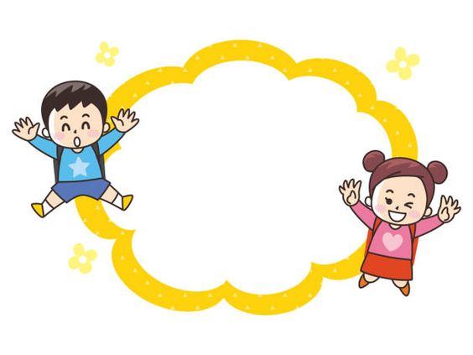
Khái quát đặc điểm thể loại và rút ra kinh nghiệm đọc
Thực hiện chia sẻ cặp đôi hoàn thành phiếu học tập
Yếu tố của văn bản nghị luận | Khái niệm/ Đặc điểm
Luận đề
Luận điểm | …
Lí lẽ | …
Bằng chứng | …
Cách trình bày vấn đề khách quan | …
Cách trình bày vấn đề chủ quan | …

Slide 21
YẾU TỐ CỦA VĂN BẢN NGHỊ LUẬN | KHÁI NIỆM/ ĐẶC ĐIỂM
Luận đề | Là vấn đề được bàn luận trong văn bản nghị luận, có tính chất bao trùm xuyên suốt văn bản. - Mỗi văn bản thường chỉ có một luận đề thể hiện ở nhan đề, một số câu hoặc khái quát từ nội dung toàn bộ văn bản.
Luận điểm | - Là ý kiến thể hiện tư tưởng, quan điểm trong bài văn nghị luận. - Một bài văn thường có các luận điểm: luận điểm chính, luận điểm xuất phát, luận điểm khai triển
Lí lẽ | - Là những câu nói, câu viết được nêu ra nhằm làm căn cứ thuyết phục người khác. Từ ngữ này được dùng trong nhiều ngữ cảnh khác nhau, đặc biệt là trong tranh luận, thuyết trình
Bằng chứng | - Là các thông tin, sự kiện, tài liệu hoặc tư liệu khác được sử dụng để chứng minh tính chất đúng đắn của ý kiến.- Bằng chứng có thể bao gồm các tài liệu nghiên cứu, số liệu thống kê, ví dụ cụ thể hoặc trích dẫn từ các tác giả uy tín
Cách trình bày vấn đề khách quan | - Là đưa thông tin, nêu ra các bằng chứng khách quan. - Cách trình bày tạo ra cơ sở vững chắc, đảm bảo tính chính xác đúng đắn cho các lập luận.
Cách trình bày vấn đề chủ quan | - Là đưa ra ý kiến đánh giá chủ quan thể hiện rõ tình cảm quan điểm của người viết.- Cách trình bày này tác động đến cảm xúc của người đọc, khơi gợi sự đồng cảm mối quan tâm của người đồng về những vấn đề được bàn luận.

Slide 22

VẬN DỤNG
Sưu tầm tư liệu để cho thấy những cách nhìn khác nhau về thiên nhiên
Lưu ý: Có thể tìm các đoạn thơ, đoạn văn cùng viết về những hình ảnh thiên nhiên quen thuộc với các em.

Slide 23

Trong bài thơ “Ánh trăng” của Nguyễn Duy, chúng ta đã được làm quen với vầng trăng, đặc biệt vầng trăng trong thơ ông là một vầng trăng có sự thay đổi trong mối quan hệ với con người và trong cái nhìn của con người theo dòng chảy thời gian.
“Hồi nhỏ sống với đồng
với sông rồi với bể
hồi chiến tranh ở rừng
vầng trăng thành tri kỷ
…
Từ hồi về thành phố
quen ánh điện cửa gương
vầng trăng đi qua ngõ
như người dưng qua đường.”
Quan sát vầng trăng trong hai khổ thơ này ta có thể thấy, nhân vật trữ tình ở đây vẫn là một người, đối tượng nằm trong mối quan hệ với con người ở đây vẫn là vầng trăng, ấy vậy mà vầng trăng trong quá khứ vốn là “cái vầng trăng tình nghĩa”, là tri kỉ với con người thì hiện tại vầng trăng chỉ là “người dưng qua đường” mà thôi.

